Slide 1
Des cahiers de lexique
Nathalie Leblanc CPD Maitrise de la Langue DSDEN 06 – Décembre 2020

Slide 2
Le cahier de mots ou cahier lexique
C’est un cahier qui permet de :
Ranger les mots rencontrés au fil de la classe
Retrouver ceux dont on a besoin pour écrire
Observer les mots
Faire des liens entre les mots
Les mémoriser en les utilisant
Enrichir et structurer son lexique

Slide 3
Quels mots collectés et comment les organiser ?

Slide 4
On peut y trouver
Les mots de la vie de la classe
Les consignes
Les mots de la date
Les mots de l’emploi du temps
Les outils de la classe
Les mots des albums étudiés
Les personnages
Les lieux
Les actions
Les objets
Des outils de structuration du lexique
Des fleurs lexicales
Des familles de mots
Des mots polysémiques
Des expressions françaises

Slide 5
Les mots de la vie de la classe
Les consignes
Les mots de la date
Les mots de l’emploi du temps
Les outils de la classe
Les mots de la vie de la classe

Slide 6
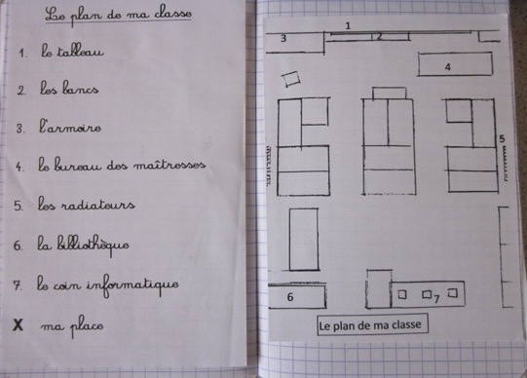
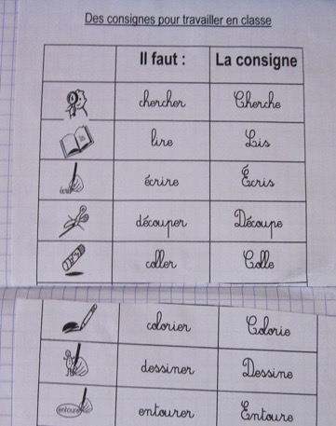
CP Corinne Crocci

Slide 7
Les mots des albums étudiés
Les mots des albums étudiés
Les personnages
Les lieux
Les actions
Les objets

Slide 8
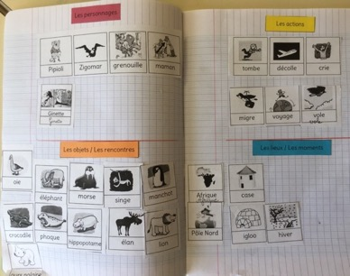
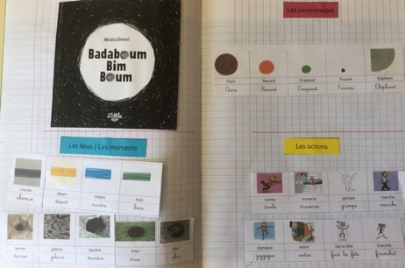
Les mots des albums étudiés
CP Les Moulins NICE

Slide 9
Des outils de structuration lexicale
Des outils de structuration du lexique
Des fleurs lexicales
Des familles de mots
Des mots polysémiques
Des expressions françaises
Des grilles sémiques

Slide 10
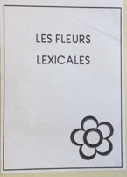
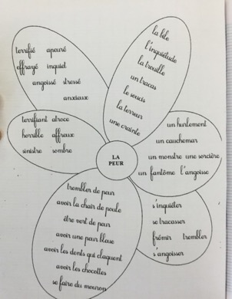
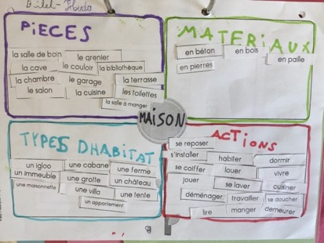
Des fleurs lexicales

Slide 11
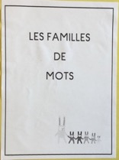
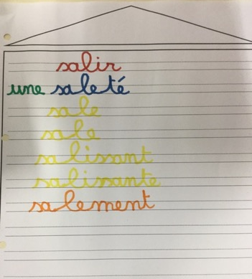
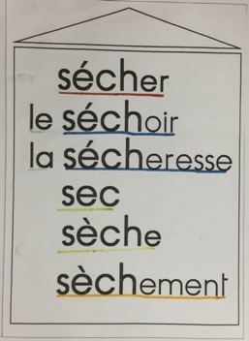
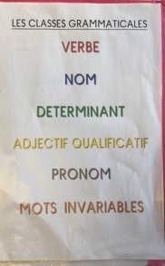
Des familles de mots
CP et CE1 Ariane Prévert

Slide 12
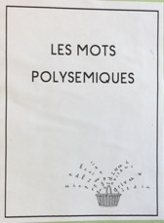
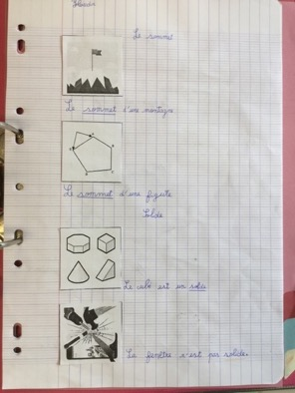
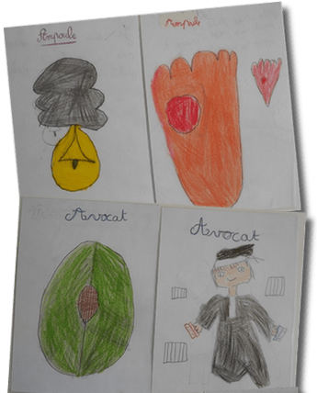
Des mots polysémiques
CP et CE1 Ariane Prévert

Slide 13
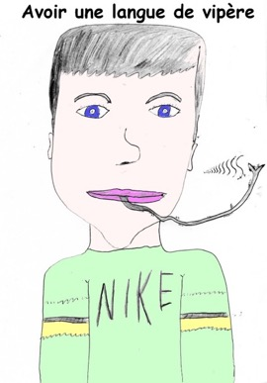
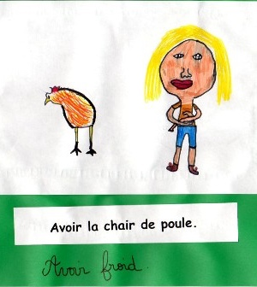
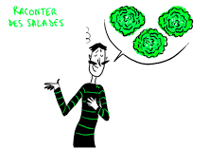
Des expressions de la langue française
lLES EXPRESSIONS

Slide 14
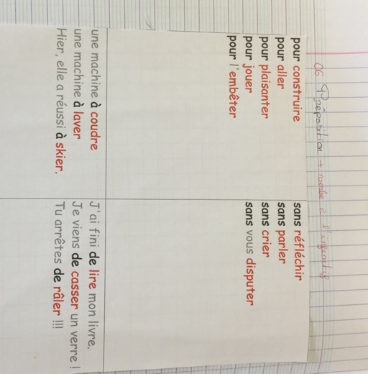
Des listes structurantes

Slide 15
Des exemples de cahiers de lexique

Slide 16
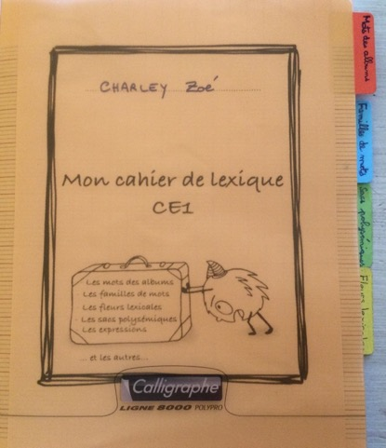
CE1 Maryline Cortes PEMF école Marie Curie Pégomas

Slide 17
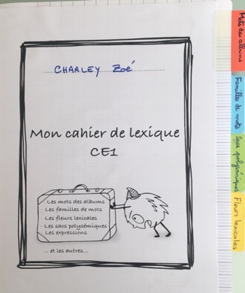
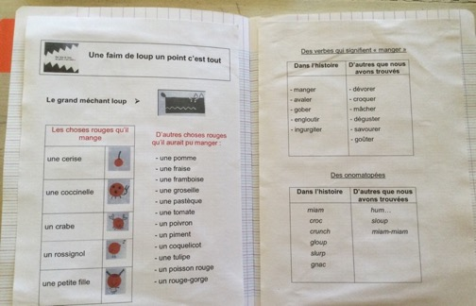
Les mots des histoires
CE1 Maryline Cortes école Marie Curie PEGOMAS

Slide 18
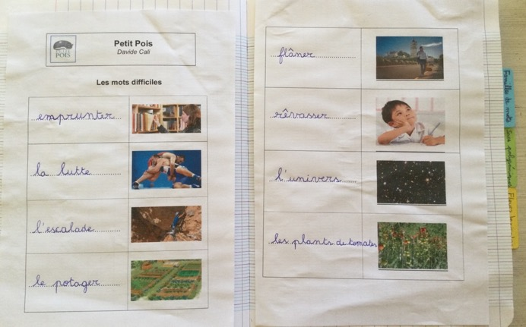

Slide 19
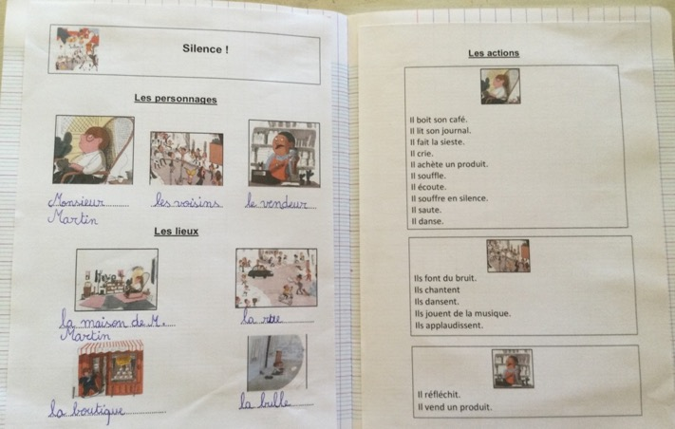

Slide 20
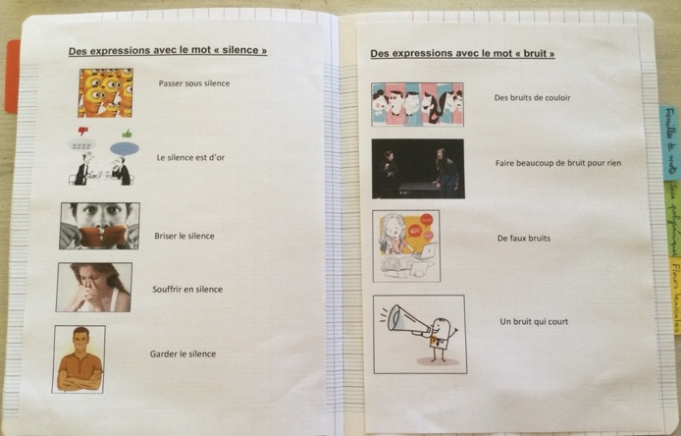

Slide 21
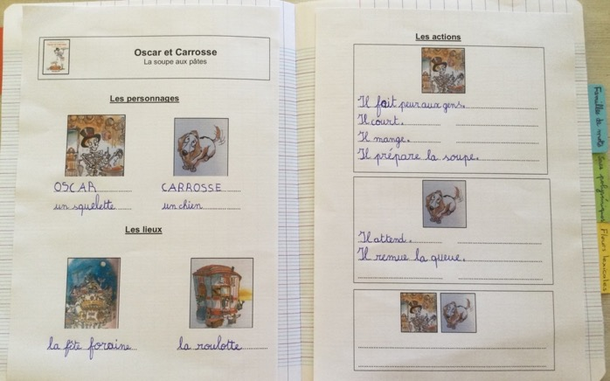

Slide 22
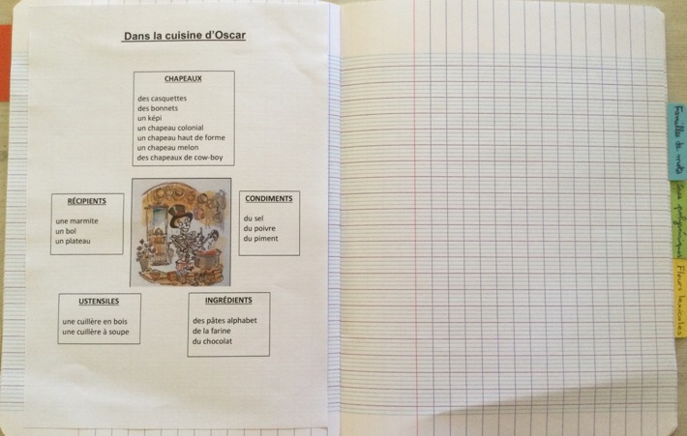

Slide 23
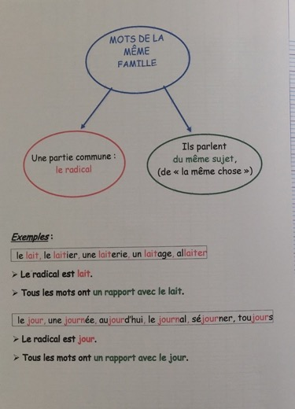
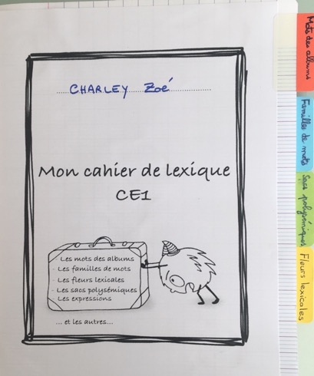

Slide 24

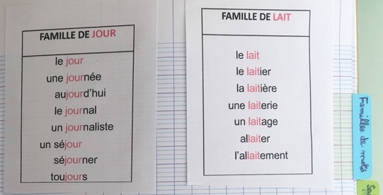

Slide 25
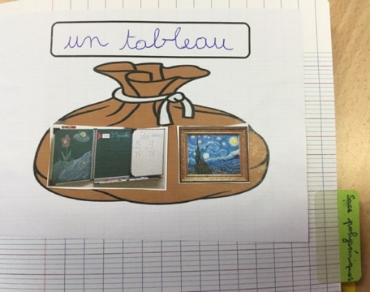

Slide 27
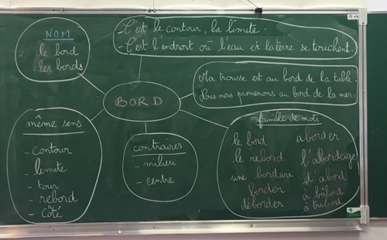
Le mot-cible
en construction

Slide 28
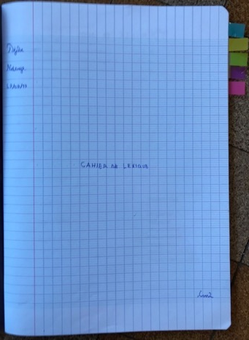
Famille de mots
Dictionnaire
Expressions
Fleur lexicale
Echelle linéaire
CM1-CM2 Isabelle André PEMF école Saint Barthélémy Nice

Slide 29
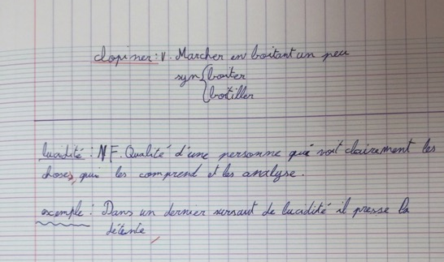
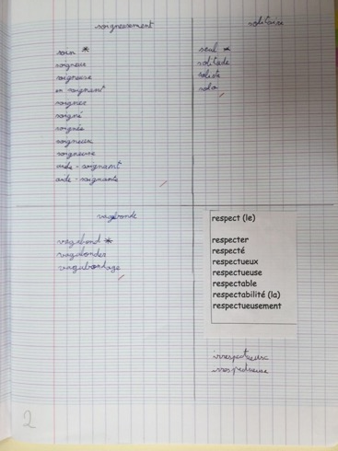
Dictionnaire
Famille de mots

Slide 30
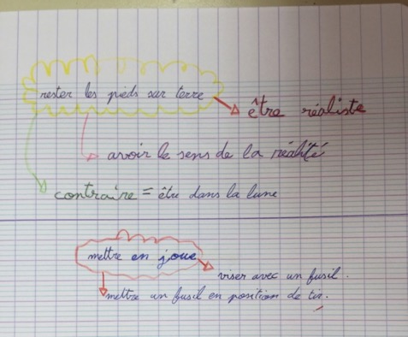
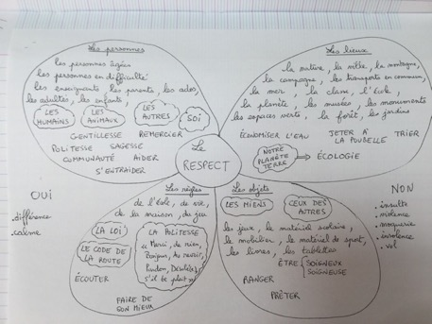
Expressions
Fleur lexicale

Slide 31
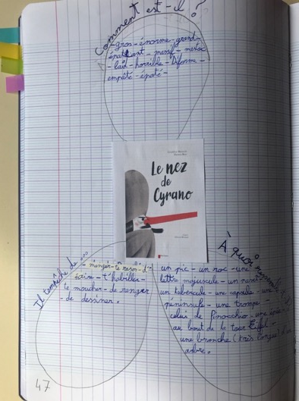
Fleur lexicale

Slide 32
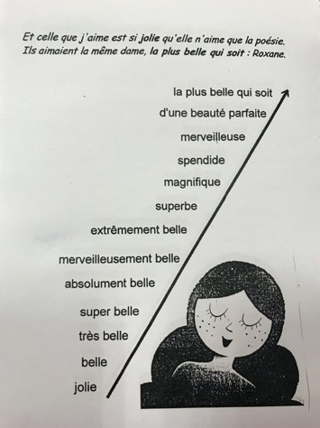
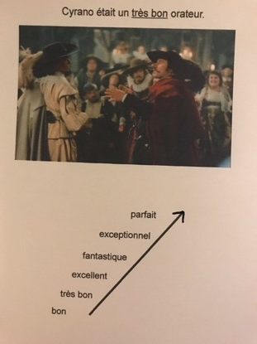
Echelle linéaire

Slide 33
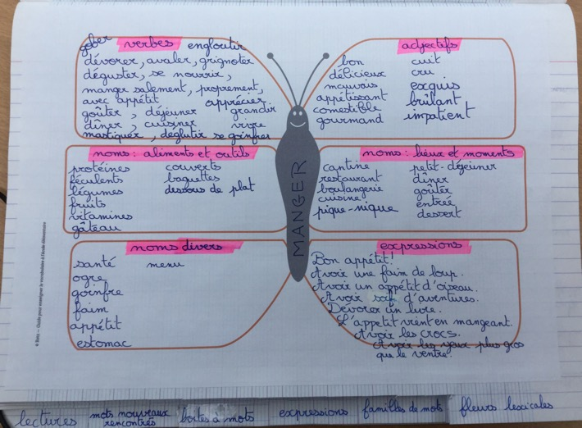
Cycle 3
Céline Michale,
Caroline Gazzano et Thomas Bouquet
Ecole Tourettes-Levens

Slide 34
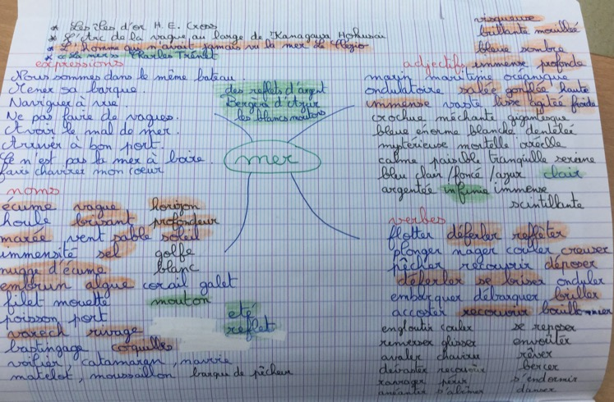

Slide 35
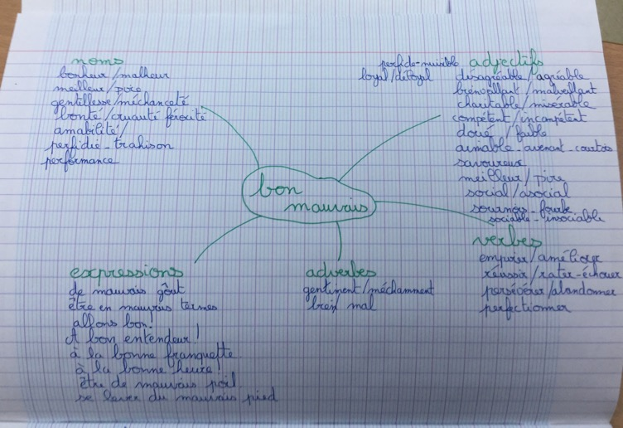

Slide 36
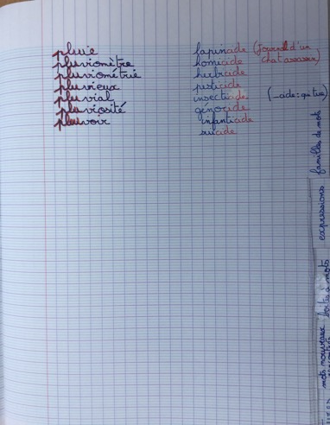
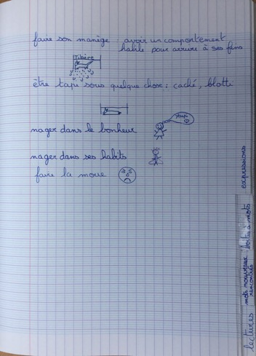

Slide 37
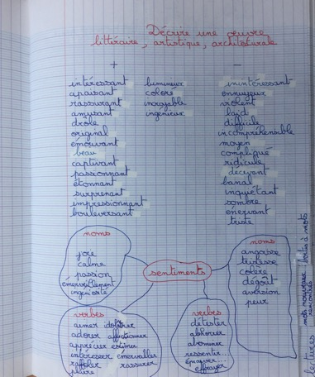
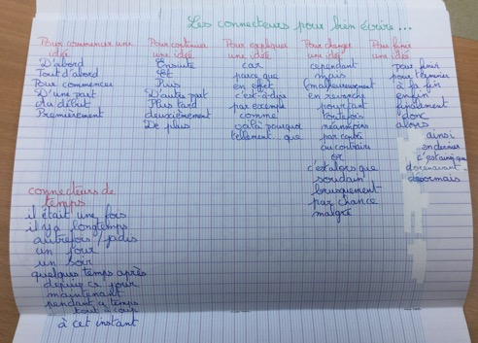

Slide 38
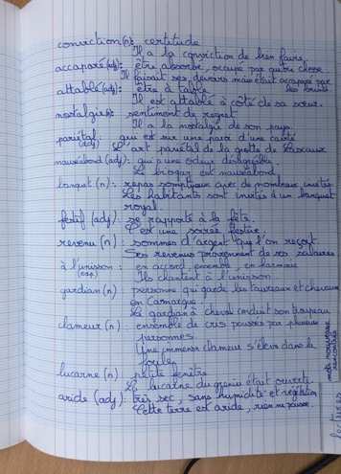
Proposition de reprendre un ou plusieurs de ces mots pour en proposer une famille, une corolle lexicale, une échelle linéaire etc …

Slide 39
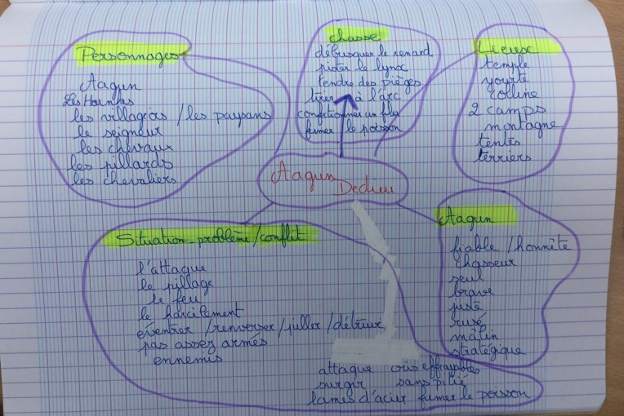
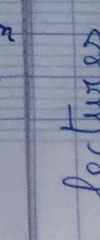

Slide 40
